Slide 1
UBND QUẬN HẢI AN
TRƯỜNG TIỂU HỌC ĐẰNG HẢI
TIẾNG VIỆT LỚP 5
TẬP ĐỌC
HỘI THỔI CƠM THI Ở ĐỒNG VÂN

Slide 2
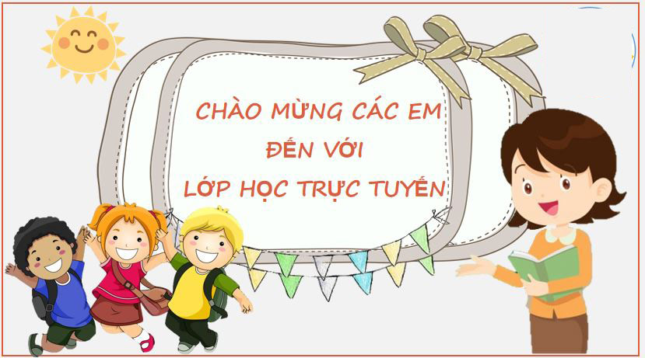
Khởi động

Slide 3
Câu 1: Câu chuyện “Nghĩa thầy trò” nhắc em nhớ đến truyền thống nào của dân tộc?
A. Lá lành đùm lá rách
B. Thương người như thể thương thân
C. Yêu thương anh chị em
D. Tôn sư trọng đạo

Slide 4
Câu 2: Cụ giáo Chu được nói tới trong bài là ai?
A. Cụ Chu Văn Ân (1292 – 1370) một nhà giáo nổi tiếng đời Trần.
B. Cụ Chu Văn An (1292 – 1370) một nhà giáo nổi tiếng đời Trần.
C. Cụ Chu Văn Ba (1292 – 1370) một nhà giáo nổi tiếng đời Trần.
D. Cụ Chu Văn Tam (1292 – 1370) một nhà giáo nổi tiếng đời Trần.

Slide 5
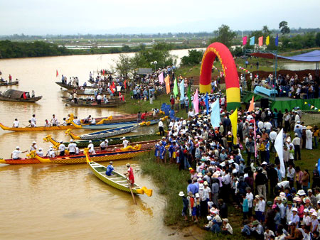
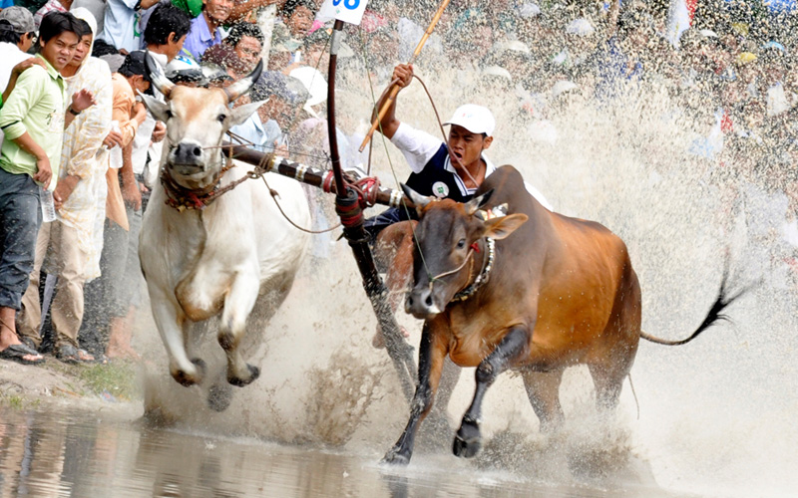
Lễ hội đua bò vùng Bảy Núi, An Giang
Lễ hội: đua ghe

Slide 6
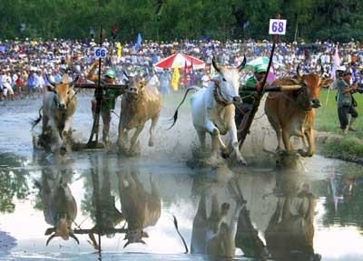
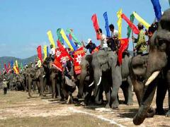
Lễ hội đua voi- Tây Nguyên
Lễ hội xuống đồng– Người Tày

Slide 7
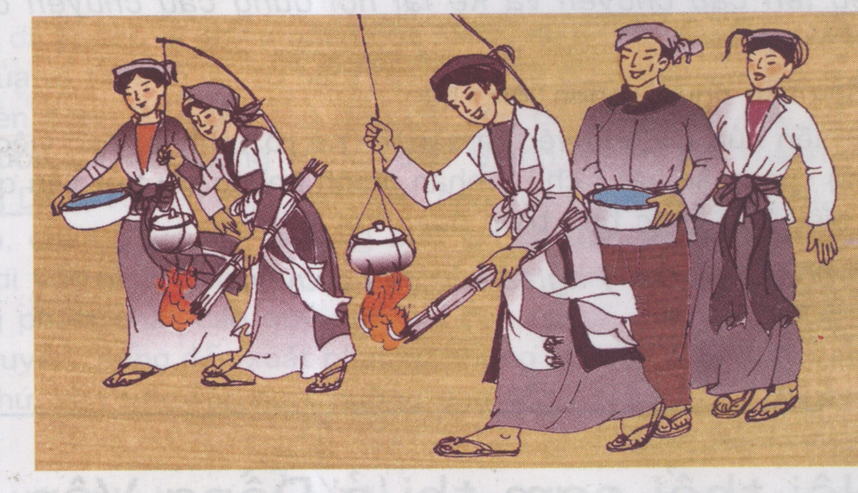

Slide 8
Tập đọc:
Hội thổi cơm thi ở Đồng Vân
Theo Minh Nhương

Slide 9
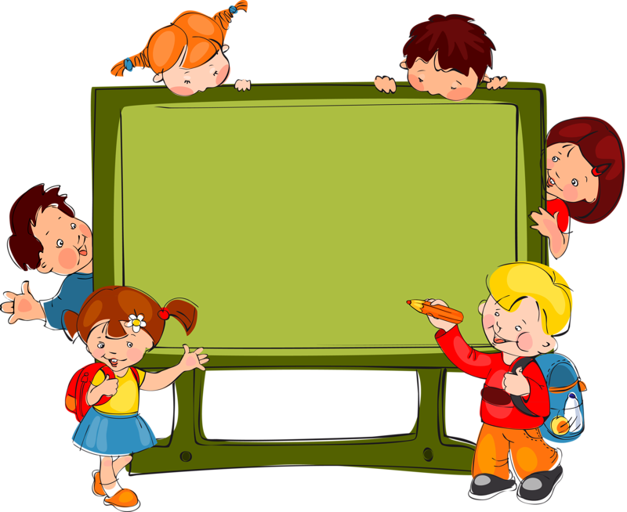
1. Luyện đọc
2. Tìm hiểu bài
3. Luyện đọc hay

Slide 10
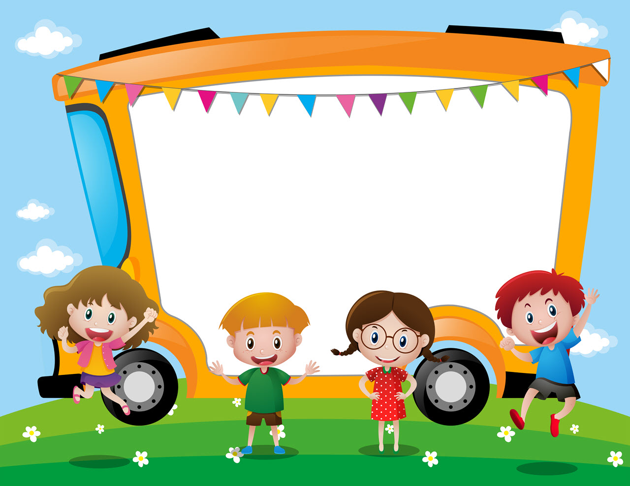
Luyện đọc

Slide 11
HỘI THI THỔI CƠM Ở ĐỒNG VÂN
Hội thổi cơm thi ở làng Đồng Vân bắt nguồn từ các cuộc trẩy quân đánh giặc của người Việt cổ bên bờ sông Đáy xưa.
Hội thi bắt đầu bằng việc lấy lửa. Khi tiếng trống hiệu vừa dứt, bốn thanh niên của bốn đội nhanh như sóc, thoăn thoắt leo lên bốn cây chuối bôi mỡ bóng nhẫy để lấy nén hương cắm ở trên ngọn. Có người leo lên, tụt xuống, lại leo lên… Khi mang được nén hương xuống, người dự thi được phát ba que diêm để châm vào hương cho cháy thành ngọn lửa. Trong khi đó, những người trong đội, mỗi người một việc. Người thì ngồi vót những thanh tre già thành những chiếc đũa bông. Người thì nhanh tay giã thóc, giần sàng thành gạo, người thì lấy nước và bắt đầu thổi cơm.
Mỗi người nấu cơm đều mang một cái cần tre được cắm rất khéo vào dây lưng, uốn cong hình cánh cung từ phía sau ra trước mặt, đầu cần treo cái nồi nho nhỏ. Người nấu cơm tay giữ cần, tay cầm đuốc đung đưa cho ánh lửa bập bùng. Các đội vừa thổi cơm vừa đan xen nhau uốn lượn trên sân đình trong sự cổ vũ nồng nhiệt của người xem hội.
Sau độ một giờ rưỡi, các nồi cơm được lần lượt trình trước cửa đình. Mỗi nồi cơm được đánh một số để giữ bí mật. Ban giám khảo chấm theo ba tiêu chuẩn: cơm trắng, dẻo và không có cháy. Cuộc thi nào cũng hồi hộp và việc giật giải đã trở thành niềm tự hào khó có gì sánh nổi đối với dân làng.
Theo MINH NHƯƠNG

Slide 12
Tập đọc
Hội thổi cơm thi ở Đồng Vân
Chia đoạn:
Đoạn 1: Hội thổi cơm thi…sông Đáy xưa.
Đoạn 2: Hội thi bắt đầu…bắt đầu thổi cơm.
Đoạn 3: Mỗi người nấu cơm…người xem hội.
Đoạn 4: Sau độ một giờ rưỡi…đối với dân làng.

Slide 13
HỘI THI THỔI CƠM Ở ĐỒNG VÂN
. Hội thổi cơm thi ở làng Đồng Vân bắt nguồn từ các cuộc trẩy quân đánh giặc của người Việt cổ bên bờ sông Đáy xưa.
. Hội thi bắt đầu bằng việc lấy lửa. Khi tiếng trống hiệu vừa dứt, bốn thanh niên của bốn đội nhanh như sóc, thoăn thoắt leo lên bốn cây chuối bôi mỡ bóng nhẫy để lấy nén hương cắm ở trên ngọn. Có người leo lên, tụt xuống, lại leo lên… Khi mang được nén hương xuống, người dự thi được phát ba que diêm để châm vào hương cho cháy thành ngọn lửa. Trong khi đó, những người trong đội, mỗi người một việc. Người thì ngồi vót những thanh tre già thành những chiếc đũa bông. Người thì nhanh tay giã thóc, giần sàng thành gạo, người thì lấy nước và bắt đầu thổi cơm.
Mỗi người nấu cơm đều mang một cái cần tre được cắm rất khéo vào dây lưng, uốn cong hình cánh cung từ phía sau ra trước mặt, đầu cần treo cái nồi nho nhỏ. Người nấu cơm tay giữ cần, tay cầm đuốc đung đưa cho ánh lửa bập bùng. Các đội vừa thổi cơm vừa đan xen nhau uốn lượn trên sân đình trong sự cổ vũ nồng nhiệt của người xem hội.
4. Sau độ một giờ rưỡi, các nồi cơm được lần lượt trình trước cửa đình. Mỗi nồi cơm được đánh một số để giữ bí mật. Ban giám khảo chấm theo ba tiêu chuẩn: cơm trắng, dẻo và không có cháy. Cuộc thi nào cũng hồi hộp và việc giật giải đã trở thành niềm tự hào khó có gì sánh nổi đối với dân làng.
Theo MINH NHƯƠNG
HỘI THI THỔI CƠM Ở ĐỒNG VÂN
. Hội thổi cơm thi ở làng Đồng Vân bắt nguồn từ các cuộc trẩy quân đánh giặc của người Việt cổ bên bờ sông Đáy xưa.
. Hội thi bắt đầu bằng việc lấy lửa. Khi tiếng trống hiệu vừa dứt, bốn thanh niên của bốn đội nhanh như sóc, thoăn thoắt leo lên bốn cây chuối bôi mỡ bóng nhẫy để lấy nén hương cắm ở trên ngọn. Có người leo lên, tụt xuống, lại leo lên… Khi mang được nén hương xuống, người dự thi được phát ba que diêm để châm vào hương cho cháy thành ngọn lửa. Trong khi đó, những người trong đội, mỗi người một việc. Người thì ngồi vót những thanh tre già thành những chiếc đũa bông. Người thì nhanh tay giã thóc, giần sàng thành gạo, người thì lấy nước và bắt đầu thổi cơm.
3. Mỗi người nấu cơm đều mang một cái cần tre được cắm rất khéo vào dây lưng, uốn cong hình cánh cung từ phía sau ra trước mặt, đầu cần treo cái nồi nho nhỏ. Người nấu cơm tay giữ cần, tay cầm đuốc đung đưa cho ánh lửa bập bùng. Các đội vừa thổi cơm vừa đan xen nhau uốn lượn trên sân đình trong sự cổ vũ nồng nhiệt của người xem hội.
4. Sau độ một giờ rưỡi, các nồi cơm được lần lượt trình trước cửa đình. Mỗi nồi cơm được đánh một số để giữ bí mật. Ban giám khảo chấm theo ba tiêu chuẩn: cơm trắng, dẻo và không có cháy. Cuộc thi nào cũng hồi hộp và việc giật giải đã trở thành niềm tự hào khó có gì sánh nổi đối với dân làng.
Theo MINH NHƯƠNG
1
2
3
4

Slide 14

Sgk/ 83-84
Luyện đọc nối tiếp lần 1

Slide 15
HỘI THI THỔI CƠM Ở ĐỒNG VÂN
. Hội thổi cơm thi ở làng Đồng Vân bắt nguồn từ các cuộc trẩy quân đánh giặc của người Việt cổ bên bờ sông Đáy xưa.
. Hội thi bắt đầu bằng việc lấy lửa. Khi tiếng trống hiệu vừa dứt, bốn thanh niên của bốn đội nhanh như sóc, thoăn thoắt leo lên bốn cây chuối bôi mỡ bóng nhẫy để lấy nén hương cắm ở trên ngọn. Có người leo lên, tụt xuống, lại leo lên… Khi mang được nén hương xuống, người dự thi được phát ba que diêm để châm vào hương cho cháy thành ngọn lửa. Trong khi đó, những người trong đội, mỗi người một việc. Người thì ngồi vót những thanh tre già thành những chiếc đũa bông. Người thì nhanh tay giã thóc, giần sàng thành gạo, người thì lấy nước và bắt đầu thổi cơm.
Mỗi người nấu cơm đều mang một cái cần tre được cắm rất khéo vào dây lưng, uốn cong hình cánh cung từ phía sau ra trước mặt, đầu cần treo cái nồi nho nhỏ. Người nấu cơm tay giữ cần, tay cầm đuốc đung đưa cho ánh lửa bập bùng. Các đội vừa thổi cơm vừa đan xen nhau uốn lượn trên sân đình trong sự cổ vũ nồng nhiệt của người xem hội.
4. Sau độ một giờ rưỡi, các nồi cơm được lần lượt trình trước cửa đình. Mỗi nồi cơm được đánh một số để giữ bí mật. Ban giám khảo chấm theo ba tiêu chuẩn: cơm trắng, dẻo và không có cháy. Cuộc thi nào cũng hồi hộp và việc giật giải đã trở thành niềm tự hào khó có gì sánh nổi đối với dân làng.
Theo MINH NHƯƠNG
HỘI THI THỔI CƠM Ở ĐỒNG VÂN
. Hội thổi cơm thi ở làng Đồng Vân bắt nguồn từ các cuộc trẩy quân đánh giặc của người Việt cổ bên bờ sông Đáy xưa.
. Hội thi bắt đầu bằng việc lấy lửa. Khi tiếng trống hiệu vừa dứt, bốn thanh niên của bốn đội nhanh như sóc, thoăn thoắt leo lên bốn cây chuối bôi mỡ bóng nhẫy để lấy nén hương cắm ở trên ngọn. Có người leo lên, tụt xuống, lại leo lên… Khi mang được nén hương xuống, người dự thi được phát ba que diêm để châm vào hương cho cháy thành ngọn lửa. Trong khi đó, những người trong đội, mỗi người một việc. Người thì ngồi vót những thanh tre già thành những chiếc đũa bông. Người thì nhanh tay giã thóc, giần sàng thành gạo, người thì lấy nước và bắt đầu thổi cơm.
3. Mỗi người nấu cơm đều mang một cái cần tre được cắm rất khéo vào dây lưng, uốn cong hình cánh cung từ phía sau ra trước mặt, đầu cần treo cái nồi nho nhỏ. Người nấu cơm tay giữ cần, tay cầm đuốc đung đưa cho ánh lửa bập bùng. Các đội vừa thổi cơm vừa đan xen nhau uốn lượn trên sân đình trong sự cổ vũ nồng nhiệt của người xem hội.
4. Sau độ một giờ rưỡi, các nồi cơm được lần lượt trình trước cửa đình. Mỗi nồi cơm được đánh một số để giữ bí mật. Ban giám khảo chấm theo ba tiêu chuẩn: cơm trắng, dẻo và không có cháy. Cuộc thi nào cũng hồi hộp và việc giật giải đã trở thành niềm tự hào khó có gì sánh nổi đối với dân làng.
Theo MINH NHƯƠNG
1
2
3
4

Slide 16
Luyện đọc từ khó đọc:
- trẩy quân
thoăn thoắt
bóng nhẫy
uốn lượn
giật giải

Slide 17
Luyện đọc nối tiếp lần 2

Slide 18
HỘI THI THỔI CƠM Ở ĐỒNG VÂN
. Hội thổi cơm thi ở làng Đồng Vân bắt nguồn từ các cuộc trẩy quân đánh giặc của người Việt cổ bên bờ sông Đáy xưa.
. Hội thi bắt đầu bằng việc lấy lửa. Khi tiếng trống hiệu vừa dứt, bốn thanh niên của bốn đội nhanh như sóc, thoăn thoắt leo lên bốn cây chuối bôi mỡ bóng nhẫy để lấy nén hương cắm ở trên ngọn. Có người leo lên, tụt xuống, lại leo lên… Khi mang được nén hương xuống, người dự thi được phát ba que diêm để châm vào hương cho cháy thành ngọn lửa. Trong khi đó, những người trong đội, mỗi người một việc. Người thì ngồi vót những thanh tre già thành những chiếc đũa bông. Người thì nhanh tay giã thóc, giần sàng thành gạo, người thì lấy nước và bắt đầu thổi cơm.
Mỗi người nấu cơm đều mang một cái cần tre được cắm rất khéo vào dây lưng, uốn cong hình cánh cung từ phía sau ra trước mặt, đầu cần treo cái nồi nho nhỏ. Người nấu cơm tay giữ cần, tay cầm đuốc đung đưa cho ánh lửa bập bùng. Các đội vừa thổi cơm vừa đan xen nhau uốn lượn trên sân đình trong sự cổ vũ nồng nhiệt của người xem hội.
4. Sau độ một giờ rưỡi, các nồi cơm được lần lượt trình trước cửa đình. Mỗi nồi cơm được đánh một số để giữ bí mật. Ban giám khảo chấm theo ba tiêu chuẩn: cơm trắng, dẻo và không có cháy. Cuộc thi nào cũng hồi hộp và việc giật giải đã trở thành niềm tự hào khó có gì sánh nổi đối với dân làng.
Theo MINH NHƯƠNG
HỘI THI THỔI CƠM Ở ĐỒNG VÂN
. Hội thổi cơm thi ở làng Đồng Vân bắt nguồn từ các cuộc trẩy quân đánh giặc của người Việt cổ bên bờ sông Đáy xưa.
. Hội thi bắt đầu bằng việc lấy lửa. Khi tiếng trống hiệu vừa dứt, bốn thanh niên của bốn đội nhanh như sóc, thoăn thoắt leo lên bốn cây chuối bôi mỡ bóng nhẫy để lấy nén hương cắm ở trên ngọn. Có người leo lên, tụt xuống, lại leo lên… Khi mang được nén hương xuống, người dự thi được phát ba que diêm để châm vào hương cho cháy thành ngọn lửa. Trong khi đó, những người trong đội, mỗi người một việc. Người thì ngồi vót những thanh tre già thành những chiếc đũa bông. Người thì nhanh tay giã thóc, giần sàng thành gạo, người thì lấy nước và bắt đầu thổi cơm.
3. Mỗi người nấu cơm đều mang một cái cần tre được cắm rất khéo vào dây lưng, uốn cong hình cánh cung từ phía sau ra trước mặt, đầu cần treo cái nồi nho nhỏ. Người nấu cơm tay giữ cần, tay cầm đuốc đung đưa cho ánh lửa bập bùng. Các đội vừa thổi cơm vừa đan xen nhau uốn lượn trên sân đình trong sự cổ vũ nồng nhiệt của người xem hội.
4. Sau độ một giờ rưỡi, các nồi cơm được lần lượt trình trước cửa đình. Mỗi nồi cơm được đánh một số để giữ bí mật. Ban giám khảo chấm theo ba tiêu chuẩn: cơm trắng, dẻo và không có cháy. Cuộc thi nào cũng hồi hộp và việc giật giải đã trở thành niềm tự hào khó có gì sánh nổi đối với dân làng.
Theo MINH NHƯƠNG
1
2
3
4

Slide 19
Tập đọc:
HỘI THỔI CƠM THI Ở ĐỒNG VÂN
( Theo Minh Nhương)
Luyện đọc câu dài
- Hội thổi cơm thi ở làng Đồng Vân bắt nguồn từ các cuộc trẩy quân đánh giặc của người Việt cổ bên bờ sông Đáy xưa.
- Mỗi người nấu cơm đều mang một cái cần tre được cắm rất khéo vào dây lưng, uốn cong hình cánh cung từ phía sau ra trước mặt, đầu cần treo cái nồi nho nhỏ.

Slide 20
Tập đọc
Hội thổi cơm thi ở Đồng Vân
Giải nghĩa từ
- làng Đồng Vân
- Sông Đáy
- Đình

Slide 21
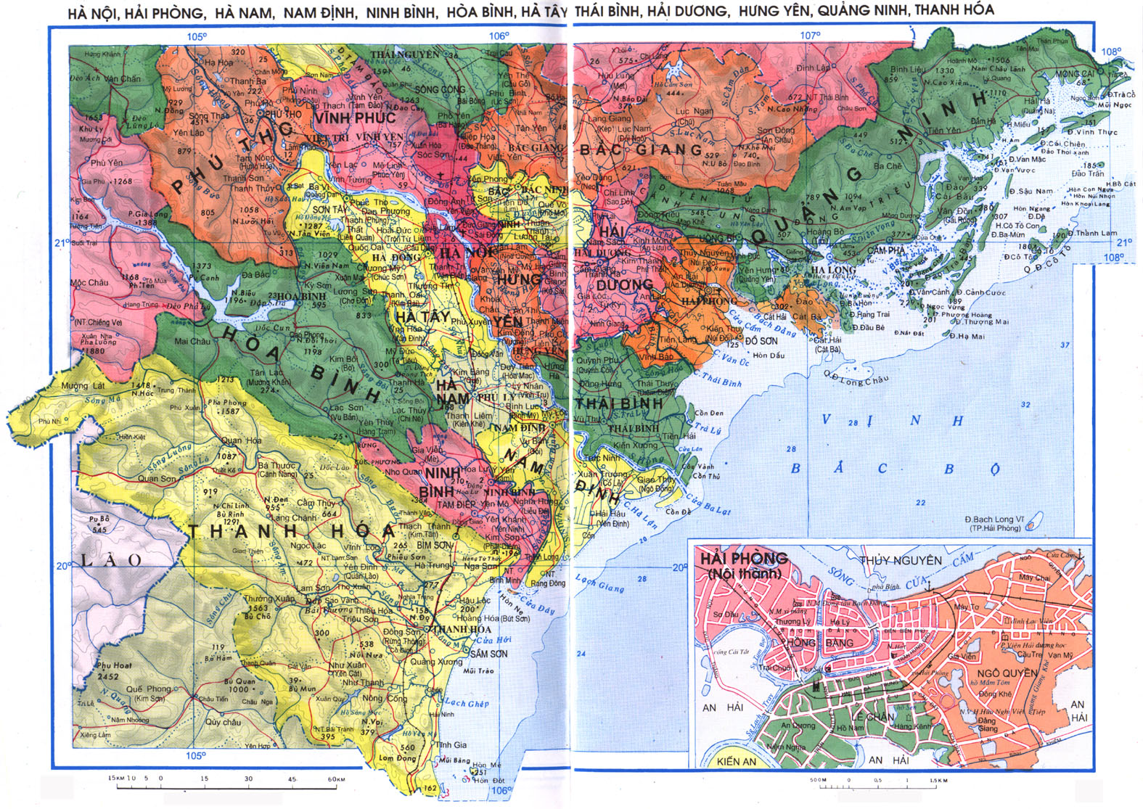
làng Đồng Vân

Slide 22
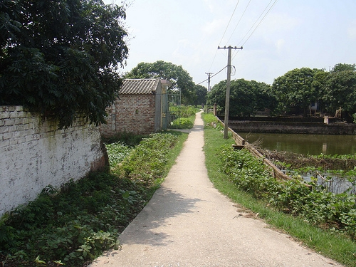
Một góc làng Đồng Vân ngày nay

Slide 23
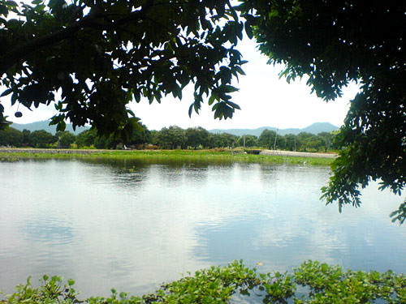
Dòng sông Đáy

Slide 24
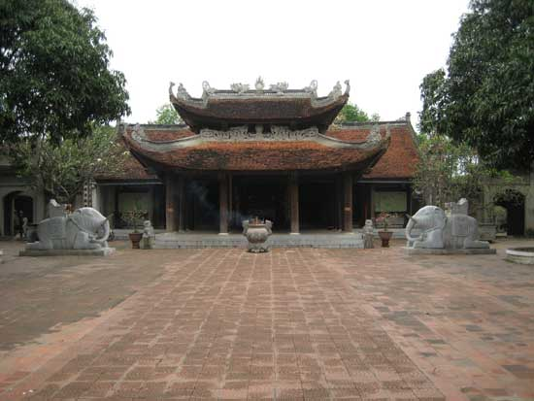
Đình

Slide 25
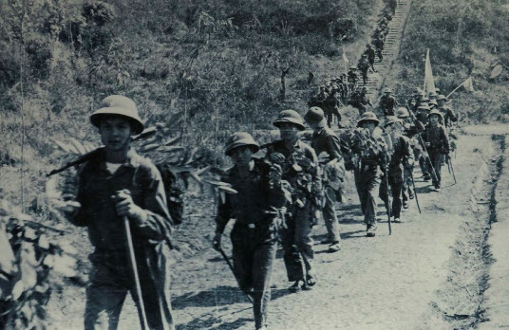
Trẩy quân

Slide 26

3 phút
Luyện đọc theo cặp

Slide 27
Giáo viên đọc mẫu

Slide 28
HỘI THI THỔI CƠM Ở ĐỒNG VÂN
. Hội thổi cơm thi ở làng Đồng Vân bắt nguồn từ các cuộc trẩy quân đánh giặc của người Việt cổ bên bờ sông Đáy xưa.
. Hội thi bắt đầu bằng việc lấy lửa. Khi tiếng trống hiệu vừa dứt, bốn thanh niên của bốn đội nhanh như sóc, thoăn thoắt leo lên bốn cây chuối bôi mỡ bóng nhẫy để lấy nén hương cắm ở trên ngọn. Có người leo lên, tụt xuống, lại leo lên… Khi mang được nén hương xuống, người dự thi được phát ba que diêm để châm vào hương cho cháy thành ngọn lửa. Trong khi đó, những người trong đội, mỗi người một việc. Người thì ngồi vót những thanh tre già thành những chiếc đũa bông. Người thì nhanh tay giã thóc, giần sàng thành gạo, người thì lấy nước và bắt đầu thổi cơm.
Mỗi người nấu cơm đều mang một cái cần tre được cắm rất khéo vào dây lưng, uốn cong hình cánh cung từ phía sau ra trước mặt, đầu cần treo cái nồi nho nhỏ. Người nấu cơm tay giữ cần, tay cầm đuốc đung đưa cho ánh lửa bập bùng. Các đội vừa thổi cơm vừa đan xen nhau uốn lượn trên sân đình trong sự cổ vũ nồng nhiệt của người xem hội.
4. Sau độ một giờ rưỡi, các nồi cơm được lần lượt trình trước cửa đình. Mỗi nồi cơm được đánh một số để giữ bí mật. Ban giám khảo chấm theo ba tiêu chuẩn: cơm trắng, dẻo và không có cháy. Cuộc thi nào cũng hồi hộp và việc giật giải đã trở thành niềm tự hào khó có gì sánh nổi đối với dân làng.
Theo MINH NHƯƠNG
HỘI THI THỔI CƠM Ở ĐỒNG VÂN
. Hội thổi cơm thi ở làng Đồng Vân bắt nguồn từ các cuộc trẩy quân đánh giặc của người Việt cổ bên bờ sông Đáy xưa.
. Hội thi bắt đầu bằng việc lấy lửa. Khi tiếng trống hiệu vừa dứt, bốn thanh niên của bốn đội nhanh như sóc, thoăn thoắt leo lên bốn cây chuối bôi mỡ bóng nhẫy để lấy nén hương cắm ở trên ngọn. Có người leo lên, tụt xuống, lại leo lên… Khi mang được nén hương xuống, người dự thi được phát ba que diêm để châm vào hương cho cháy thành ngọn lửa. Trong khi đó, những người trong đội, mỗi người một việc. Người thì ngồi vót những thanh tre già thành những chiếc đũa bông. Người thì nhanh tay giã thóc, giần sàng thành gạo, người thì lấy nước và bắt đầu thổi cơm.
3. Mỗi người nấu cơm đều mang một cái cần tre được cắm rất khéo vào dây lưng, uốn cong hình cánh cung từ phía sau ra trước mặt, đầu cần treo cái nồi nho nhỏ. Người nấu cơm tay giữ cần, tay cầm đuốc đung đưa cho ánh lửa bập bùng. Các đội vừa thổi cơm vừa đan xen nhau uốn lượn trên sân đình trong sự cổ vũ nồng nhiệt của người xem hội.
4. Sau độ một giờ rưỡi, các nồi cơm được lần lượt trình trước cửa đình. Mỗi nồi cơm được đánh một số để giữ bí mật. Ban giám khảo chấm theo ba tiêu chuẩn: cơm trắng, dẻo và không có cháy. Cuộc thi nào cũng hồi hộp và việc giật giải đã trở thành niềm tự hào khó có gì sánh nổi đối với dân làng.
Theo MINH NHƯƠNG
1
2
3
4

Slide 29
Tìm hiểu bài

Slide 30
Đọc thầm đoạn 1, trả lời câu hỏi:
Câu 1: Hội thổi cơm thi ở làng Đồng Vân bắt nguồn từ đâu ?
Hội thổi cơm thi ở làng Đồng Vân bắt nguồn từ các cuộc trẩy quân đánh giặc của người Việt cổ bên bờ sông Đáy xưa.
Nêu ý1 ?
Nguồn gốc hội thi thổi cơm.

Slide 31
Tập đọc
Hội thổi cơm thi ở Đồng Vân
Đọc thầm đoạn 2, trả lời câu hỏi:
Câu 2: Kể lại việc lấy lửa trước khi nấu cơm ?
Khi tiếng trống hiệu vừa dứt, bốn thanh niên của bốn đội nhanh như sóc leo lên bốn cây chuối bôi mỡ bóng nhẫy để lấy nén hương cắm trên ngọn đem xuống, châm vào ba que diêm cho cháy thành ngọn lửa và bắt đầu thổi cơm.

Slide 32
Việc lấy lửa trước khi nấu cơm
Leo lên cây chuối
Lấy nén hương ở ngọn chuối
Châm hương vào 3 que diêm
Hương cháy thành ngọn lửa
Nêu ý2 ?
Việc lấy lửa chuẩn bị thổi cơm.

Slide 33
Tập đọc
Hội thổi cơm thi ở Đồng Vân
Câu 3: Tìm những chi tiết cho thấy thành viên của mỗi đội thổi cơm thi đều phối hợp nhịp nhàng, ăn ý với nhau ?
Trong khi một người lấy lửa, các thành viên khác mỗi người một việc:
- Người vót những thanh tre già thành những chiếc đũa bông.
- Người nhanh tay giã thóc, giần sàng thành gạo.
- Người thì lấy nước và bắt đầu thổi cơm.
- Vừa nấu cơm, các đội vừa đan xen uốn lượn trên sân đình trong sự cổ vũ của người xem.
Nêu ý3 ?
Sự phối hợp nhịp nhàng trong khi thi.

Slide 34
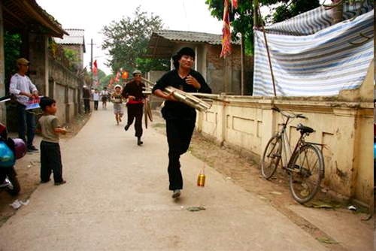
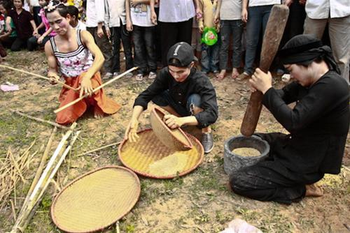
Người chơi đi lấy nước lấy củi.
Cảnh vót đũa bông, giã thóc, giần sàng

Slide 35
Các em tìm trong đoạn 4 và trả lời câu hỏi.
Câu 4: Kết quả cuộc thi được chấm theo tiêu chí nào ?
Kết quả cuộc thi được chấm theo tiêu chí : Cơm trắng, dẻo và không cháy.
Kết quả cuộc thi được chấm theo tiêu chí : Cơm trắng, dẻo và không cháy.

Slide 36
Câu 5: Vì sao việc giật giải thưởng trong cuộc thi là "niềm tự hào khó có gì sánh nổi đối với dân làng"?
A. Đó là bằng chứng chứng minh sự tài giỏi, sự phối hợp ăn ý, nhịp nhàng, đoàn kết, của các thành viên trong đội thi với nhau.
B. Đó là bằng chứng chứng minh cuộc thi có văn hóa.
C. Đó là bằng chứng chứng minh họ giỏi.
Nêu ý4 ?
Kết quả cuộc thi

Slide 37
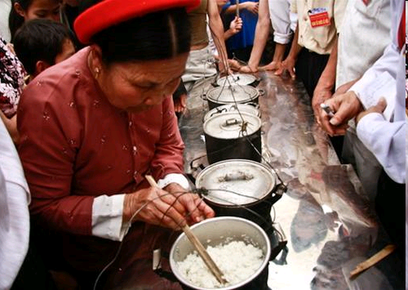
Các cụ cao niên chấm điểm cho những nồi cơm của các đội

Slide 38
Tập đọc:
HỘI THỔI CƠM THI Ở ĐỒNG VÂN
( Theo Minh Nhương)
  Ý1: Nguồn gốc hội thi thổi cơm.
  Ý2: Việc lấy lửa chuẩn bị thổi cơm.
  Ý3: Sự phối hợp nhịp nhàng trong khi thi.
  Ý4: Kết quả cuộc thi

Slide 39
Qua hội thổi cơm thi ở Đồng Vân, tác giả muốn nói lên tình cảm yêu mến và niềm tự hào về nét đẹp cổ truyền trong sinh hoạt văn hóa của dân tộc.
Tập đọc:
HỘI THỔI CƠM THI Ở ĐỒNG VÂN
( Theo Minh Nhương)
Nội dung

Slide 40
Luyện đọc hay

Slide 41
Giọng đọc:
+ Toàn bài đọc giọng linh hoạt
- Đoạn lấy lửa, chuẩn bị nấu cơm: đọc giọng náo nức, dồn dập.
- Đoạn nấu cơm: đọc giọng khoan thai, vui tươi, náo nhiệt.
+ Nhấn giọng ở các từ gợi tả, gợi cảm

Slide 42
Hội thi bắt đầu bằng việc lấy lửa. Khi tiếng trống hiệu vừa dứt, bốn thanh niên của bốn đội nhanh như sóc, thoăn thoắt leo lên bốn cây chuối bôi mỡ bóng nhẫy để lấy nén hương cắm ở trên ngọn. Có người leo lên, tụt xuống, lại leo lên … Khi mang được nén hương xuống, người dự thi được phát ba que diêm để châm vào hương cho cháy thành ngọn lửa.

Slide 43
Hội thi bắt đầu bằng việc lấy lửa. Khi tiếng trống hiệu vừa dứt, bốn thanh niên của bốn đội nhanh như sóc, thoăn thoắt leo lên bốn cây chuối bôi mỡ bóng nhẫy để lấy nén hương cắm ở trên ngọn. Có người leo lên, tụt xuống, lại leo lên … Khi mang được nén hương xuống, người dự thi được phát ba que diêm để châm vào hương cho cháy thành ngọn lửa.

Slide 44
CẢM NHẬN CỦA EM QUA BÀI ĐỌC TRÊN

Slide 45
Liên hệ

Slide 46
Dặn dò

Slide 47

CHÀO CÁC EM !

